Slide 1
第三章 类与对象
武汉大学计算机学院计算机应用系

Slide 2
本章学习要点
    全面掌握面向对象的基本特征
    掌握如何定义一个类以及如何生成对象
    深入掌握方法的定义及技巧
    深入掌握类的访问权限与封装机制
    深入掌握包的定义与包的使用方法

Slide 3
第三章 类与对象
Java是一种纯粹的面向对象的程序设计语言，一个Java程序乃至Java程序内的基本单元都是对象。因此，用Java进行程序设计必须将自己的思想转入到一个面向对象的世界，以对象世界的思维方式来思考问题。
编写一个Java程序就是在定义类和创建对象，也就是说定义类和建立对象是Java编程的主要任务。
本章和下一章将介绍Java面向对象程序设计基础，即对象、类、子类、超类、接口、包以及类的继承等内容。

Slide 4
3.1 类 的 建 立
Java的类分为两大部分：系统定义的类和用户自定义类。学习Java语言在某种程度上就是在:
学习如何定义所需要的类，即学习Java程序的书写规范，熟悉和掌握语法规则；
熟悉Java平台定义了哪些经常要用到、而且满足我们需要的类。Java的类库就是系统定义的类，它是系统提供的已实现的标准类的集合，提供了Java程序与运行它的系统软件（Java虚拟机）之间的接口。

Slide 5
3.1.1 类的概念与定义
用面向对象的观点来看，世界上的一切事物都是对象。而物以“类”聚，所以这些对象可以划分成各种“类”。按照面向对象的观点，一个类分为状态和行为两部分，再加上类名这一部分，可以把一个类的定义分为3个部分：IS，HAS，DOES。其具体含义是：
· IS 说明该类“是”什么样的一个类，即说明类的名字及其性质，如一个类的父类、修饰符等，这一部分称为类声明。
· HAS 说明这个类“有”些什么特征及属性，这些特征和属性用域变量来表示，这一部分统称为成员变量。
· DOES 说明这个类可以“做”什么，即这个类有哪些行为，这些行为用实例方法和类方法描述，这些方法统称为成员方法。

Slide 6
3.1.1 类的概念与定义
IS和HAS部分构成了一个类的状态，DOES就是一个类的行为，行为通过成员方法（Member Method）来实现。这样，定义一个类的更具体的形式为：
    class 类名 // IS
    { 成员变量; // HAS
    成员方法; // DOES
    }
在Java中，class是声明一个类的关键字，类名是要声明的类的名字，它必须是一个合法的Java标识符，习惯上用大写字母开头。

Slide 7
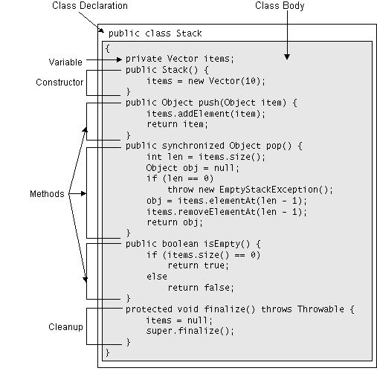

Slide 8
3.1.2 类声明
类声明定义了类的名字以及其他的属性，说明该类是（IS）什么样的一个类。一般来说，根据声明的类的需要，类声明可以包含如下3个选项:
  · 声明类的修饰符
  · 说明该类的父类
  · 说明该类所实现的接口
[类修饰符] class 类名称 [extends 父类名称][implements 接口名称列表]
{
变量定义及初始化；
方法定义及方法体；
}
类体，其中定义了该类中所有的变量和该类所支持的方法，分别称为成员变量和成员方法。

Slide 9
1. 类修饰符
类修饰符是下列之一：
  [public | abstract | final]
  public 该关键字声明的类可以在其他的任何类中使用。默认时，该类只能被同一个程序包中其他的类使用。
  abstract—抽象类，没有具体对象的概念类，没有具体实现功能，只用于扩展子类。例如：“鸟”,它可以派生出“鸽子”、“燕子”等具体类。
  final—最终类，表示该类已经非常具体，没有子类可扩展。

Slide 10
2. 说明一个类的父类
在Java中，除Object之外，每个类都有一个父类。Object是Java语言中惟一没有父类的类，如果某个类没有声明父类，Java就认为它是Object的直接子类。因此，所有其他类都是Object的直接子类或间接子类。说明一个类的父类的形式为：
    class 类名 extends 父类名{
    …… // 类体
    }
其中extends子句认为是直接继承其后的父类，因此在类的分级结构中插入这个类。

Slide 11
3. 说明一个类所实现的接口
接口定义了行为的协议，这些行为可以在处于各个层次的任何类中被实现。一个类要实现的一个或多个接口，可以使用关键字implements，并且在其后面给出由该类实现的接口的名字表，接口的名字表是以逗号分隔的多个接口，其形式为：
implements Interfaces1,Interfaces2, … ,Interfacesk；
接口可以声明多个方法和变量，但是没有这些方法的具体实现。

Slide 12
3.1.3 成员变量的声明
类成员变量的定义及修饰符
[变量修饰符] 变量数据类型 变量名1,变量名2[=变量初值]…;
变量修饰符：
  [public |protected |private |package] [static] [final ]
  public 、protected 、private为可访问性修饰符
  static—说明该成员变量是类变量
  final — 说明为常量使用
成员变量的类型可以是Java中任意的数据类型，包括简单类型，类，接口，数组。在一个类中的成员变量应该是唯一的。

Slide 13
访问控制符
public: 任何其它类、对象只要可以看到这个类的话，那么它就可以存取变量的数据，或使用方法。
protected：同一类，同一包可以使用。不同包的类要使用，必须是该类的子类。
private： 不允许任何其他类存取和调用。
default： (前边没有修饰字的情况)在同一包中出现的类才可以直接使用它的数据和方法.

Slide 14
访问控制符
对 公共类 的成员变量和成员方法而言，可通过施以一定的访问权限来限定其成员的应用范围，具体范围如下：
 | 同一个类中 | 同一个包中 | 不同包中的子类 | 不同包中的非子类
private | ★
default | ★ | ★
protected | ★ | ★ | ★
public | ★ | ★ | ★ | ★

Slide 15
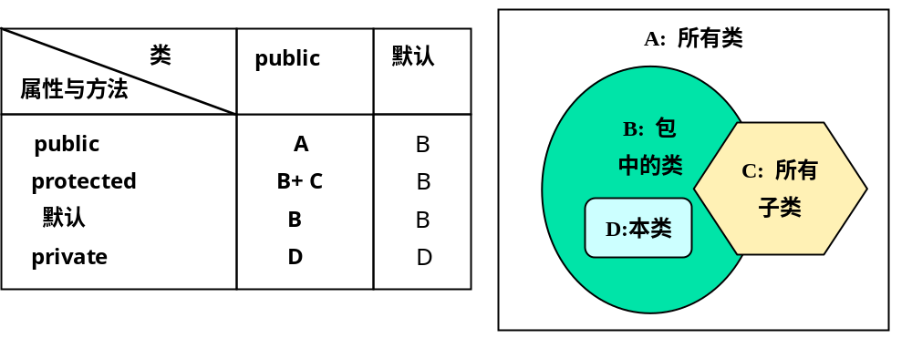
访问控制符
公共类和非公共类的属性和方法的访问控制表及图示见下图：

Slide 16
属于类的变量和方法——static
  static 在变量或方法之前，表明它们是属于类的，称为类方法（静态方法）或类变量（静态变量）。若无static修饰，则是实例方法和实例变量。
类变量在各实例间共享
object d
char data
class ABCD
{
char data;
static int share_data;
}
class Demo
{
ABCD a,b,c,d;
}
static int
share_data
object a
char data
object c
char data
Object b
char data

Slide 17
类变量
  类变量的生存期不依赖于对象的实例，其它类可以不通过对象实例访问它们。甚至可以在它的类的任何对象创建之前访问。 例ch3\Compare_test.java
public class StaticVar
{ public static int number ＝ 5;
}
public class OtherClass
{ public void method()
{ int x = StaticVar.number;
}
}

Slide 18
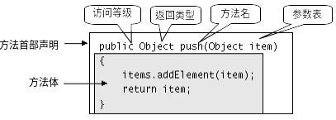
3.1.4 方法的声明与实现
方法是类的动态属性。对象的行为是由它的方法来实现的。一个对象可通过调用另一个对象的方法来访问该对象。
与类一样，方法也有两个主要部分：方法首部声明和方法体。方法声明的基本形式为：
    返回类型 方法名( ) {
    …… //方法体
    }

Slide 19
方法声明
方法的定义及修饰符
[方法修饰符] 返回类型 方法名称(参数1,参数2,…) [throws exceptionList]
{
…statements; //方法体：方法的内容
}
方法修饰符
[public |protected |private][static][final |abstract][native][synchronized]
返回类型可以是任意的Java数据类型，当一个方法不需要返回值时，返回类型为void。
参数的类型可以是简单数据类型，也可以是引用数据类型（数组、类或接口），参数传递方式是值传递。
方法体是对方法的实现。它包括局部变量的声明以及所有合法的Java指令。局部变量的作用域只在该方法内部。

Slide 20
方法的返回类型
一个方法必须声明其返回类型，如果无返回值，则必须声明其返回类型为void。
当return语句带有返回值时，它与方法定义的返回类型的关系必须符合如下几种情况之一：
    ·当方法声明的返回类型是基本数据类型时，返回值的数据类型必须与返回类型一致。
    ·当方法声明的返回类型是一个类时，返回对象的数据类型必须是与方法声明的返回类相同的类或其子类。
    · 当方法声明的返回类型是一个接口类型时，返回的对象所属的类必须实现这个接口。

Slide 21
方法名
方法名可以是任何合法的Java标识符 。
（1）方法可以重载
Java支持方法名重载，即多个方法可以共享一个名字。
（2）重载的方法不一定返回相同的数据类型，但参数必须有所区别：
· 参数的类型不同。例如，doubleIt(int x)和doubleIt(String x)方法的两个版本的参数的类型不一样。
· 参数的顺序不同。这里是指一个方法有多个不同类型参数的情况，改变参数的顺序也算是一种区分方法。
· 参数的个数不同。

Slide 22
方法的参数
一个参数是一个方法的变元，它与类的成员变量毫无关系，因此参数名可以和成员变量名相同。如果一个方法的参数名与成员变量名同名，则在这个方法中，参数隐藏了这个成员变量名，也就是说，在方法中出现的这个名字指的是参数名，而不是成员变量名。
  Class Circle{
  int x, y, radius;
  public Circle(int x, int y, int radius){
  this.x = x;
  this.y = y;
  this.radius = radius;
  }
  }

Slide 23
方法的参数传递
Java的参数传递方式是传递值，也称为“值传递”。对于这种值传递方式要区分如下两种情况：
（1）当参数变元是一个简单类型时，值传递意味着这个方法不能改变参数变元的值。
（2）当参数变元是一个引用类型时，值传递意味着这个方法不能改动这个对象的引用，但是方法可以调用该对象的方法来修改该对象中可访问的变量。

Slide 24
方法体
（1）null变量
null是一个“空”变量，用于指代某一个对象，但这个对象没有相应的实例。例如：
Stack stack=null;
（2）this变量
this表示的是当前类的当前对象本身，更准确地说，this代表了当前对象的一个引用。
（3）super变量
super表示的是当前对象的直接父类对象的引用。所谓直接父类是相对于当前对象的其他“祖先”类而言的，
（4）局部变量
在方法体中，可以声明多个变量，它们在该方法内部使用。

Slide 25
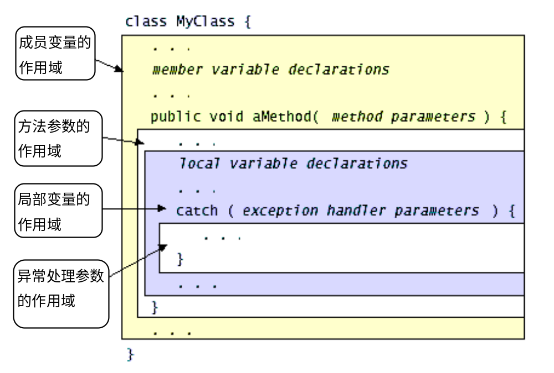
变量的作用域

Slide 26
类方法
  类方法独立于该类的任何对象，其他的类不用实例化即可调用它们。类方法可以调用其它的类方法
  类方法只能访问static变量
  类方法不能以任何形式引用this 和super
public class GeneralFunction {
public static int addUp(int x,int y)
{ return x+y; }
}
public class UseGeneral {
public void method() {
int a = 9;
int b =10;
int c = GeneralFunction.addUp(a,b);
//通过类名GeneralFunction引用addUp方法
}
}

Slide 27
正确的引用
同一个类中的方法可以访问该类的成员变量；
一个类的方法只能访问自己的局部变量。
不正确的引用:
class StaticError
{
String mystring=“hello”;
public static void main(String args[])
{
System.out.println(mystring);
}
}
编译时错误信息： nonstatic variable mystring cannot be referenced from a static context
为什么不正确：只有对象的方法可以访问对象的变量。

Slide 28
正确的引用
解决的办法
  1. 将变量改成类变量
  class StaticError
  {
  static String mystring=“hello”;
  public static void main(String args[])
  {
  System.out.println(mystring);
  }
  }

Slide 29
正确的引用
2. 先创建一个类的实例，再通过该对象访问该变量。
class NoStaticError
{
String mystring=“hello”;
public static void main(String args[])
{
NoStaticError noError;
noError = new NoStaticError();
System.out.println(noError.mystring);
}
}

Slide 30
3.2 创建对象与定义构造方法
一个简单的类
class CarDemo
{
public static void main(String args[])
{
Car Democar=new Car();
DemoCar.set_number(6868);
DemoCar.show_number();
}
}
class Car
{
int car_number;
void set_number(int car_num)
{
car_number=car_num;
}
void show_number()
{
System.out.println (“My car No. is : ”+car_number);
}
}
My car No. is : 6868

Slide 31
3.2.1 创建对象
1. 对象声明
像声明基本类型的变量一样，对象声明的一般形式为：
类名 对象名;
2. 为对象分配内存及初始化
分配内存及初始化形式如下：
对象名= new 构造方法名([参数表]);
创建对象首先需说明新建对象所属的类，由与类同名的构造方法给出；然后要说明新建对象的名字，即赋值号左边的对象名；赋值号右边的new是为新建对象开辟内存空间的运算符，用new运算符开辟新建对象的内存之后，系统自动调用构造方法初始化该对象。若类中没有定义构造方法，系统会调用默认的构造方法。

Slide 32
3.2.1 创建对象
3. 对象的使用
  对象的使用是通过一个引用类型的变量来实现，包括引用对象的成员变量和方法，通过运算符“ · ”可以实现对变量的访问和方法的调用。使用对象的基本形式如下：
  <对象>.<域变量名>
  <对象>.<方法名>
  例如：
  BirthDate date;
  int day;
  day = date.day; //引用date的成员变量day
  date.tomorrow(); //调用date的方法tomorrow()
  例3.9

Slide 33
3.2.2 定义和使用构造方法
构造方法是类的一种特殊方法，它的特殊性主要体现在如下几个方面：
· 构造方法的方法名与类名相同。
· 构造方法没有返回类型。
· 构造方法的主要作用是完成对象的初始化工作。
· 构造方法不能像一般方法那样用“对象.”显式地直接调用，应该用new关键字调用构造方法为新对象初始化。
定义了构造方法之后，就可以用如下的语句创建并初始化Student类的对象：
Student card1＝new Student(张三, 男, 2004034567);
Student card2＝new Student(李四, 女, 2003034666);

Slide 34
3.2.2 定义和使用构造方法
public class Employee {
private String name;
private int salary;
public Employee(String n,int s) {
name = n;
salary = s;
}
public Employee(String n) {
this(n,0);
}
public Employee() {
name = “Unknown”;
}
}
如果有一个类带有几个构造函数，如果想复制其中一个构造函数的某方面效果到另一个构造函数中。可以通过使用关键字this作为一个方法调用来达到这个目的

Slide 35
3.2.2 定义和使用构造方法
this
  this指对象自身，它的一个主要作用是要将自己这个对象当作参数，传送给别的对象中的方法。
class Circle
{
int r;
Circle(int r)
{
this.r=r;
}
public area()
{
return r*r*3.14;
}
}
class ThisClass
{
public static void main()
{
Bank bank=new Bank();
bank.someMethod(this);
}
}

Slide 36
3.2.2 定义和使用构造方法
super
  super指一个对象的直接父类。super可以用来引用父类中的(被覆盖的)方法、(被隐藏的)变量及构造方法。
public class apple extends fruits
{
public apple(int price)
{
super(price);
super.var = value;
super.method(paraList);
}
}
该程序表示使用父类的构造方法生成实例，super必须是子类构造方法的第一条语句。

Slide 37
3.3 修饰符
在定义类时，类名前面可以冠以修饰符。修饰符分为：访问控制符和非访问控制符。
修饰符修饰的对象分为两个层次：
  一个是在类这个层次；
  一个是在类的内部修饰成员变量和成员方法这个层次。
3.3.1 类的修饰符
  abstract 类不能直接产生属于这个类的对象；
  final 类不能被其他任何类所继承(安全的考虑)；
  Public 类不但可以被同一或不同程序包中的其它类使用；
  default (缺省)类只能被本包中的其它类使用。

Slide 38
3.3.2 域修饰符
域即成员变量，表示类和对象的特征属性。域修饰符分为
访问控制符和非访问控制符。
访问控制符有： public、protected、private
非访问控制符有：
· static（静态域）：属于类的公共域，为该类所有对象所共享。它可看作是在类范围内的一种全局变量。静态域可由静态方法和实例方法所使用，其使用方法已在前面类方法的类变量中讨论过。
· final（最终域）：该域为常量。用final修饰符说明常量时，需要说明常量的数据类型，并同时指出常量的具体值。通常说明为static，以便类的所有对象共享。
例如：static final String area_code=“027”；

Slide 39
3.3.3 方法修饰符
1. 抽象方法 abstract修饰的抽象方法是一种仅含有方法声明部分，而没有方法体和具体的操作实现部分的方法。
2. 静态方法（类方法） 用static修饰符修饰的方法，是属于整个类的类方法，简称为类方法。
3. 最终方法 由final修饰符所修饰的类方法是最终方法。最终方法是不能被当前类的子类重新定义的方法。
4. 本地方法 native修饰符一般用来声明用其他语言书写方法体的特殊方法，所有的native方法都没有方法体。
5. 同步方法 synchronized修饰符主要用于多线程共存的程序中的协调和同步，保证这个synchronized方法不会被两个线程同时执行。

Slide 40
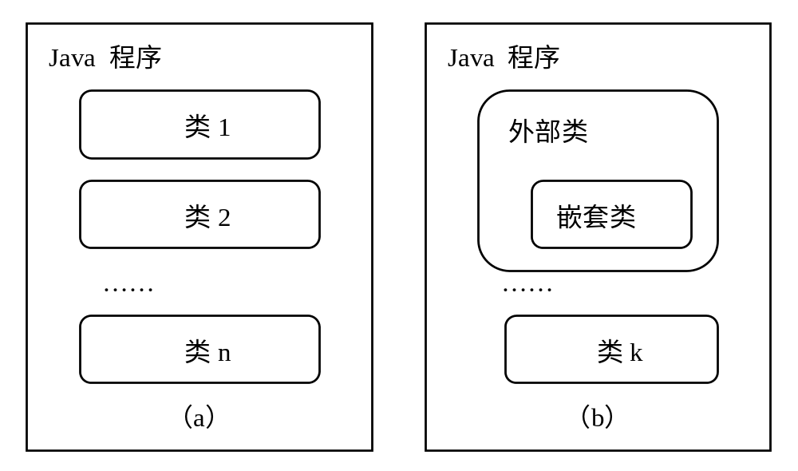
3.4 类的进一步说明
嵌套类

Slide 41
final的使用
到此为止——final
  final在类之前，表示该类不能被继承。
  final在方法之前，防止该方法被覆盖。
  final在变量之前，定义一个常量。

Slide 42
abstract的使用
抽象类与抽象方法
  用abstract关键字来修饰一个类时，该类叫做抽象类；
  用abstract来修饰一个方法时，该方法叫做抽象方法。
  抽象类不能被直接实例化。因此它一般作为其它类的超类,与final类正好相反。
  抽象类定义被所有子类共用的抽象方法，而实现细节由子类完成。
  抽象类必须被继承，抽象方法必须被重写以实现具体意义。
  抽象方法只需声明，而不需实现。定义了抽象方法的类必须是抽象类。
  abstract returnType abstractMethod( [paramlist] );

Slide 43
对象的撤销与清理
finalize
在对象进行垃圾收集前，Java运行环境会自动调用对象的finalize() 方法来释放系统资源。该方法必须按如下方式声明：
  protected void finalize( ) throws throwable {……}
finalize()方法是在java.lang.Object中实现的，在用户自定义的类中，它可以被覆盖，但一般在最后要调用父类的finalize( ) 方法来清除对象所使用的所有资源。
  protected void finalize( ) throws throwable
  { …… //释放本类中使用的资源
  super.finalize();
  }

Slide 44
3.5 程 序 包
程序包（package）
  由于Java编译器为每个类生成一个字节码文件，且文件名与类名相同，因此同名的类有可能发生冲突。为了解决这一问题，Java提供包来管理类名空间。
  如同目录是文件的松散的集合一样，包是类和接口的一种松散集合。一般并不要求处于同一个包中的类或者接口之间有明确的联系，如包含、继承等关系，但是由于同一包中的类在默认情况下可以互相访问，所以为了方便编程和管理，通常需要把相关的或在一起协同工作的类和接口放在一个包里。

Slide 45
3.5.1 包的创建
打包
  Java中用package语句来将一个Java源文件中的类打成一个包。package语句作为Java源文件的第一条语句，指明该文件中定义的类所在的包。(若缺省该语句，则指定为无名包)。
  它的格式为：
  package pkg1[.pkg2[.pkg3…]];
  Java编译器把包对应于文件系统的目录管理，package语句中，用 . 来指明目录的层次。

Slide 46
3.5.1 包的创建
package myclass.graphics;
class Square {…;}
class Circle {…;}
class Triangle {…;}
package myclass.graphics;
这条语句指定这个包中的文件存储在目录 path/myclass/graphics 下。
包层次的根目录path是由环境变量CLASSPATH来确定的。

Slide 47
3.5.2 包的使用
我们可以编写自己的类，也可以使用由系统提供的类库。下面列出了一些常用的Java包：
· java.lang包 基本语言类，程序运行时自动引入
· java.io包 所有的输入输出类
· java.util包 实用的数据类型类
· java.awt包 构建图形用户界面（GUI）的类
· java.awt.image包 处理和操纵网上图片的工具类
· java.awt.peer包 实现与平台无关的GUI的类
· java.applet包 实现Java Applet的工具类
· java.net包 实现网络功能的类

Slide 48
3.5.2 包的使用
1 java.lang
本类包中包含了各种定义java语言时必须的类，这些类能够以其他类不能使用的方式访问java的内部。其中的类包括：
  Object类：java中最原始、最重要的类，每个java类都是它的子类，它实现了每个类都必须具有的基本方法。
  基本类型包装器：Boolean, Character, Number, Double, Float, Integer, Long。
  String类：字符串类。
  Math类：数学函数的集合。
  执行线程：类Thread, ThreadGroup, 接口Runable。
  异常和错误：类Exception, Error, 接口Throwable。

Slide 49
3.5.2 包的使用
1 java.lang（续）
  运行环境类：可以通过类Runtime和System访问外部系统环境。System类的两个常用功能就是访问标准输入/输出流和错误流、退出程序。
2 java.applet
  Java Applet是Java编程的魅力之一，java.applet类包提供了Applet的运行机制以及一些编写Applet非常有用的方法。
3 java.awt
  java.awt类包是各种窗口环境的统一界面，其中的类使得创建诸如窗口、菜单、滚动条、文本区、按钮以及复选框等图形用户界面（GUI）的元素变得非常容易。

Slide 50
3.5.2 包的使用
4 java.awt.image
  java.awt.image类包能够以独立于设备的方式加载并过滤位图图象。
5 java.awt.peer
  java.awt.peer是全部awt组件的对等对象接口的集合，每个接口都提供了机器相关基本的方法，awt使用这些方法来实现GUI，而不必关心是何种机器或操作系统。
6 java.util
  java.util类包包含了一些实用类和有用的数据结构，如字典(Dictionary)、散列表(Hashtable)、堆栈(Stack)、向量(Vectro)以及枚举类(Enumeration)等。

Slide 51
3.5.2 包的使用
7. java.io
  Java的输入/输出模式是完全建立在流的基础之上的。流是一种字节从一个地方到另一个地方的单向流动，可以把流附加于文件、管道和通信链路等。 java.io类包中定义的许多种流类通过继承的方式进行组织，其中也包括一些用来访问本地文件系统上的文件的流类。
8. java.net
  java.net类包用来完成与网络相关的功能：URL、WWW连接以及更为通用的Socket网络通信。

Slide 52
3.5.2 包的使用
为了能使用Java中已提供的类，我们需要用import语句来引入所需要的类。
import package1[.package2…]. (classname |*);
例如：
import myclass.graphics.*；
import java.io.*；
path
myclass
由环境变量CLASSPATH确定
Square

Slide 53
3.5.2 包的使用
包可以通过以下3种方法之一进行装载。
1. 装载整个包
可以直接利用import 语句载入整个包。例如：
import graphicPackage.*;
这个语句必须位于源程序中的任何类和接口定义之前。
2. 装载一个类或接口
有时只需要某个包中的一个类或接口，无需要装载整个包。例如：
import graphicPackage.Circle;
3. 直接使用包名作类名的前缀
如果没有使用import语句装载某个包，可以直接在所需要的类名前加上包名作为前缀。例如：
graplicPackage.Rectangle rectG;

Slide 54
3.5.3 编译和生成包
编译和生成包
  如果在程序Test.java中已定义了包p1，编译时采用如下方式：
  javac -d destpath Test.java
  则编译器会自动在destpath目录下建立一个子目录p1，并将生成的.class文件都放到destpath/p1下。
destpath可以是当前目录或者是环境变量CLASSPATH中的一个。

Slide 55
3.6 小结
对于一个类，我们可以通过IS（“是”什么）、HAS（“有”什么）和DOES（“做”什么）三个方面来定义。这三个方面分别指出了类的名字及性质、类的成员变量和成员方法。我们在“雕琢”一个类时，还必须指出谁有权使用这个类就是一个方面。仅有权使用这个类还不够，还要说明是否有权使用它的成员变量和成员方法。所以我们要在两个层次，即在类的层次和成员变量、成员方法的层次上定义它们的修饰符，指出其性质和访问权限。

Slide 56
3.6 小结
学习Java语言在某种程度上就是在学习如何定义所需要的类以及学会使用Java平台定义的类。Java平台定义的这些类都分布在各个程序包中。Java的程序包实现了对类的包装。包的概念与操作系统中目录的概念很接近，其实，在谈到包时，我们不妨用目录去想象它。

Slide 57
结 束

